Slide 1
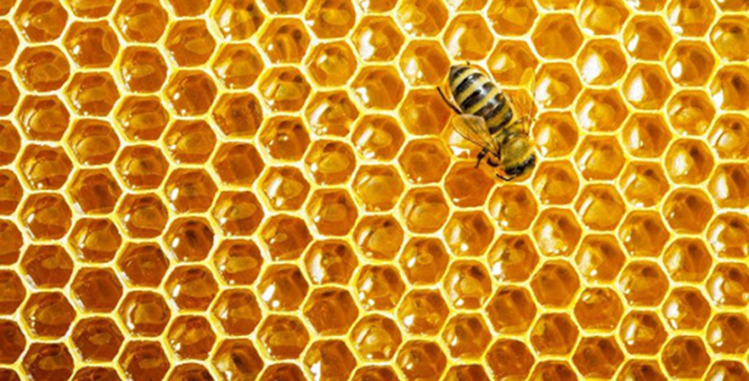
Nhìn bề mặt tổ ong, ta thấy các hình đa giác xếp liền kề nhau.
Mỗi đa giác này được gọi là một hình lục giác đều.
Hình lục giác đều có những đặc điểm gì?

Slide 2
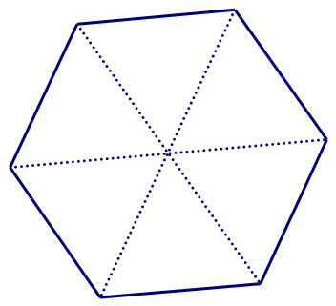
3. Hình lục giác đều
A
B
Xét hình ABCDEF
- Sáu đỉnh: A, B, C, D, E, F.
Sáu cạnh bằng nhau:
AB = BC = CD = DE = EF = FA.
C
F
- Sáu góc đỉnh A, B, C, D, E, F bằng nhau.
E
D
Đỉnh
- Ba đường chéo chính là AD, BE, CF.
Cạnh
Hình ABCDEF như thế gọi là hình lục giác đều.
Đường chéo chính

Slide 3
Nhận xét
Hình lục giác đều có:
- Sáu cạnh bằng nhau.
- Sáu góc bằng nhau, mỗi góc bằng 120⁰.
- Ba đường chéo chính bằng nhau.

Slide 4
2. Vận dụng:
Vận dụng 1: Bạn An nói: “Hình có 6 cạnh bằng nhau là hình lục giác đều”.
Bạn Bình nói: “Có những hình có 6 cạnh bằng nhau nhưng không phải là lục giác đều”. Bạn nào đúng?
Đáp án: có thể sử dụng que tính xếp thành hình có 6 cạnh bằng nhau nhưng không phải là lục giác đều.

Slide 5
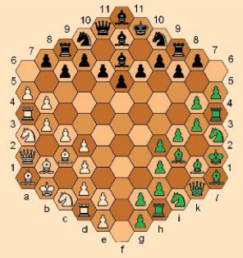
Em có biết: Bàn cờ vua lục giác
Bên cạnh cờ vua gồm 64 ô vuông dành cho hai người chơi,
người ta còn sáng tạo ra cờ vua
lục giác dành cho 2 hoặc 3 người
chơi. Quân cờ và cách chơi gần
giống với cờ vua thông thường.
Cờ vua lục giác được xác định vị
trí bằng 11 cột: Từ cột a tới cột l,
và 11 hàng: từ hàng 1 tới hàng 11.
Em hãy đếm xem bàn cờ vua lục giác có bao nhiêu ô.

Slide 6
Gợi ý:
- Kẻ 3 đường chéo chính.
Mỗi đường chéo có 11 ô.
- Trong mỗi tam giác đều có 10 ô.
Vậy cả bàn cờ có:
10.6 + 11.3 – 2 = 91 (ô)

